Slide 1
프로젝트 YB

Slide 2
플로우차트

Slide 3
메인메뉴
보유중인 재화, 구단의 명성치, 인기도 표시, 소속리그와 현재 순위 표시
선택가능한 메뉴 표시
일정선택
선수명부
이적시장

Slide 4
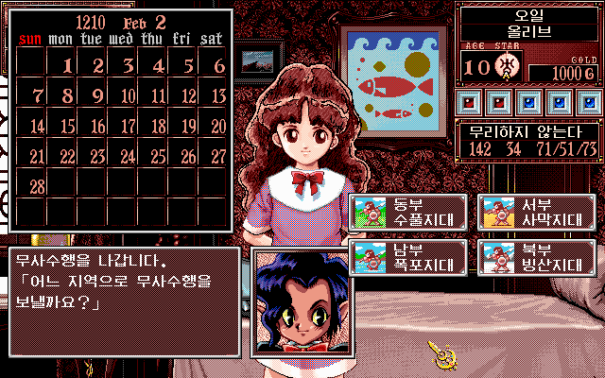
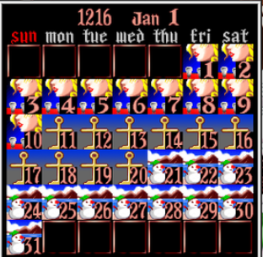
게임진행
한달은 30일로 설정
일정을 선택할 때 마다 달력의 표시, 3일간의 일정을 선택 했다면 진행 여부 확인
일정이 끝나면 일정 선택 버튼이 리그 경기 버튼으로 변경
29일 경기는 30일 휴식 진행후 바로 1일 경기 진행

Slide 5
리그 경기
일정이 끝난 후 리그 경기로 진입 경기가 끝나면 메인메뉴로 이동함

Slide 6
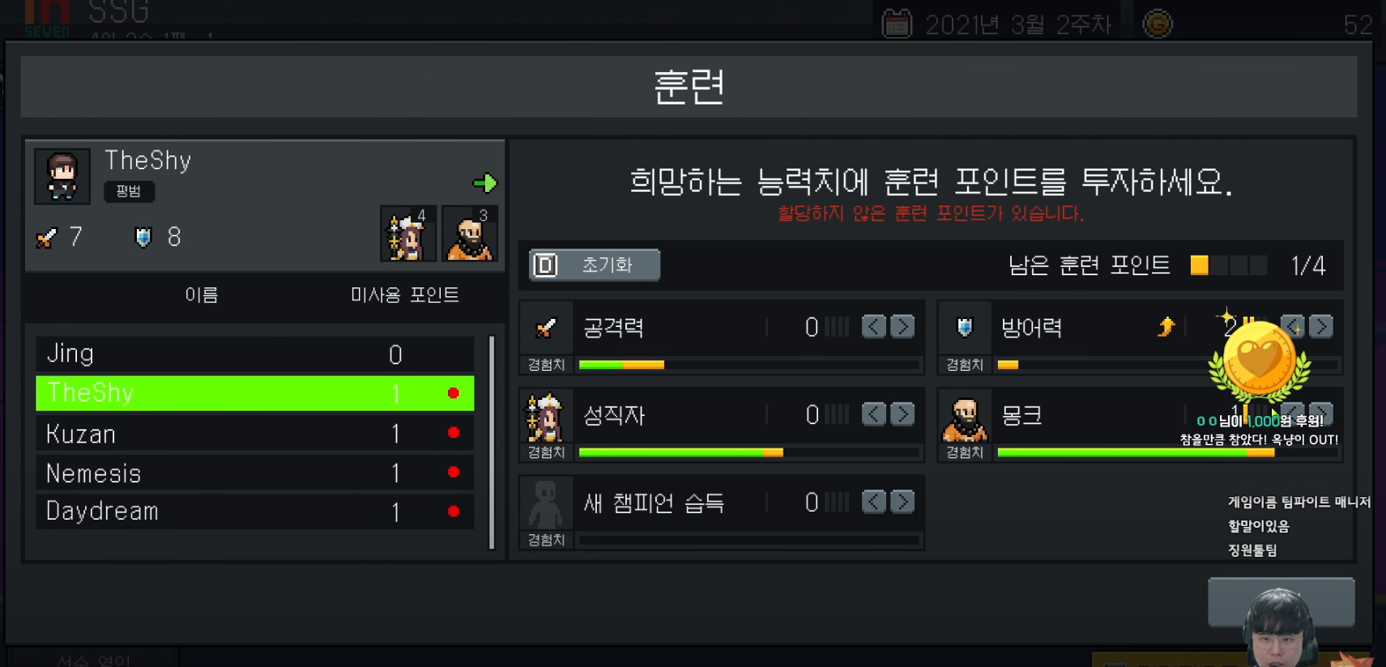
선수명부
보유한 선수들의 정보를 확인 할 수 있음.ex)능력치, 부상여부 등
선수들의 이름과 등번호를 변경 할 수 있음
타자 9명을 선택 할 수 있음
선수는 최대 18명까지 보유가능

Slide 7
선수능력치-상태
선수는 공격력,방어력,컨디션,인기도의 능력치 존재
능력치는 훈련을 통해 성장시킬 수 있지만 선수의 잠재력(등급)따라 최대 성장여부 결정
현재능력치 외에도 부상, 전성기등의 요소로 기본 능력치가 변화 하기도 함

Slide 8
선수의 등급(잠재력)-의논필요
각 능력치들은 최대치가 존재하며 선수등급에 따라 최대치가 증가 하는 방식
능력치의 최대치가 존재하지 않고 선수의 능력치에서 분배하는 형식
ex) A등급 선수는 총 1000의 스탯을 능력치들에게 분배하는 형식
공격력 500 방어력500 or 공격력 1000 방어력 0
능력치 최대치와 투자치가 동시에 존재 모든 능력치를 최대치로 올릴 수 없다.
ex)위의 두 경우를 섞어 2안의 극단적인 능력치 분배를 최소화 시킬 수 있음
능력치가 1000이 주어진다면 공격력이 최대 500까지만 올라가 더이상 투자 할 수 없음

Slide 9
이적시장_선수 영입과 매각
선수영입은 하급,중급,상급 뽑기로 진행
하급에서 안좋은 선수가 나오는 것이 아닌 좋은 선수가 나올 수 있고, 상급에서도 좋지 않은 선수가 나올 수 있음
선수의 최대 등급은 팀 명성치에 따라 차등 되며 중급과 상급은 일정 명성치 이상이 되어야 해금 된다.
한번 구입한 선수는 해당시즌에는 판매가 불가능하며 다음 시즌부터 판매가 가능하다.(다만 방출은 가능하다.)

Slide 10
리그
소속한 리그의 팀들과 4번씩 경기
승3 무1 패0점 씩 점수 부여
시즌이 끝난 후 리그순위에 따라 상금 획득
리그에서 우승 시 다음리그로 진출 여부확인
※포스트 시즌
※이적 시장

Slide 11
재화
게임의 재화인 "돈"은 팀의 일정을 소화하거나 새로운 선수를 영입 할 때 소모된다.
재화는 경기가 끝났을 때 팔린 팀 인기도에 따라 티켓값, 명성치에 따른 스폰서로 인해 고정적으로 획득하게 된다.

